Slide 1
第11回【生活保護制度の概要】 目的、対象、給付の内容、財源構成
社会保障 II
1月19日
第5章社会保障制度の体系
第５節 生活保護制度の概要
（１）公的扶助として生活保護制度
(2)生活保護制度の概要 (3)生活困窮者自立支援法
P.213-221
3限目 13:00 ～14 ：30
講義室 304
担当：原 俊彦
担当 原 俊彦（札幌市立大学）t.hara@scu.ac.jp

Slide 2
今日のお話
第5章社会保障制度の体系
第５節 生活保護制度の概要
1.公的扶助として生活保護制度
2.生活保護制度の概要 3.生活困窮者自立支援法
ここでは、
１）生活保護法は憲法25条（生存権）「すべて国民は、健康で文化的な最低限度の生活を営む権利を有する。国は、すべての生活部面について、社会福祉、社会保障及び公衆衛生の向上及び増進に努めなければならない」に基づく。
２）基本原理：①国家責任(全額公費負担・税財源)②無差別平等（すべて国民が対象）➂最低生活保護（健康で文化的な生活水準の保障）④補足性の原理（資産調査あり）。
３）基本原則：①申請保護（要保護者、その扶養義務者・同居親族の申請）②基準及び程度（厚生労大臣の定める基準）➂必要即応（CWはケース・バイ・ケース！）④世帯単位（世帯全体が困窮）

Slide 3
第５節 生活保護制度の概要 １.公的扶助として生活保護制度
社会保障の方式としては、社会保険方式と社会扶助方式があり、後者の社会扶助には、公的扶助と社会福祉（社会手当、社会サービス）がある（第4章参照）。
公的扶助の中心＝生活保護制度（だから全額公費！）
生活保護法の根拠＝日本国憲法の第25条（生存権）
第二十五条 すべて国民は、健康で文化的な最低限度の生活を営む権利を有する。
②国は、すべての生活部面について、社会福祉、社会保障及び公衆衛生の向上及び増進に努めなければならない。
★第３章第３節社会保障の理念【１】生存権p.37
生活保護は社会における「最後のセーフティネット」
★本来、ソーシャルワーク＝ケースワーク＝生活保護なのだが、日本では生活保護＝役所の保護課なので、社会福祉士はケア関係が中心となっているようだ！

Slide 4
第５節 生活保護制度の概要 2. 生活保護制度の概要
【１】生活保護の目的
生活保護法 第１条（この法律の目的）
第一条 この法律は、日本国憲法第二十五条に規定する理念に基き、国が生活に困窮するすべての国民に対し、その困窮の程度に応じ、必要な保護を行い、その最低限度の生活を保障するとともに、その自立を助長することを目的とする。
★生活困窮者のみ、
★困窮の程度に応じ必要な保護
★最低限度の生活を保障する
★自立を助長することを目的とする。

Slide 5
第５節 生活保護制度の概要 2. 生活保護制度の概要 【２】生活保護の基本原理
❶国家責任の原理（生活保護法第１条）
憲法25条に規定された基本的人権としての生存権を国の責任において保障する＝全額公費負担・税財源。
❷無差別平等の原理（生活保護法第２条）
第二条 すべて国民は、この法律の定める要件を満たす限り、この法律による保護を無差別平等に受けることができる。 ＝身分・年齢・性別・宗教・思想信条・困窮の原因に関わりなく。⇒自己破産・出所者・外国人などもOK
❸最低生活保護の原理（生活保護法第３条）
第三条 この法律により保障される最低限度の生活は、健康で文化的な生活水準を維持することができるものでなければならない。⇒クーラー／自家用車／スマホ／PCは

Slide 6
外国人は生活保護を受けられるか？ 【Google AIの回答】
在留外国人も、永住者、定住者、日本人の配偶者等、特別永住者、難民認定者など、日本社会に定着している特定の在留資格を持ち、生活に困窮している場合は、日本人と同様の要件（資産・能力の活用など）で生活保護（生活保護法に準じた保護）を受けられる可能性がありますが、法律上の権利ではなく人道上の行政措置です。一方、技能実習生や留学生など「働くための在留資格」を持つ外国人は、生活保護の対象外です。
★滞在ビザがあれは生活保護に準じた保護を行政措置として受けられる。が、就労ビザ・留学生ビザの場合はビザが取り消しとなり帰国。＊生活保護受給目的で入国というのは原理的に無理。基本的に他の国でも同じ。

Slide 7
生活保護でもクーラー／自家用車／スマホ／PCはOKか？ 【Google AIの回答】
生活保護受給者がクーラー、自家用車、スマートフォン、パソコンを所持することは、原則として可能です 。ただし、いくつかの条件や制限があります。
エアコン：所持は可能です。生活必需品とみなされています 。2018年の厚生労働省の通知により、熱中症対策の重要性から、原則としてエアコンの設置費用が生活保護の住宅扶助で認められるようになりました（設置されていない場合、買い替えは不可）
自家用車：原則として所持・利用は認められていません。例外的に認められるケース。障害や病気により、公共交通機関の利用が困難な場合]。通勤に車が必須かつ処分価値が低い場合、公共交通機関がなく
日常生活に支障をきたす場合 。
スマートフォン、パソコン：所持は可能。生活必需品や情報収集手段として所持はOK。費用は「生活扶助」から支払う必要があります。

Slide 8
第５節 生活保護制度の概要 2. 生活保護制度の概要 【２】生活保護の基本原理
❹補足性の原理（生活保護法第４条）
第四条 保護は、生活に困窮する者が、その利用し得る資産、能力その他あらゆるものを、その最低限度の生活の維持のために活用することを要件として行われる。
２ 民法（明治二十九年法律第八十九号）に定める扶養義務者の扶養及び他の法律に定める扶助は、すべてこの法律による保護に優先して行われるものとする。H^
３ 前二項の規定は、急迫した事由がある場合に、必要な保護を行うことを妨げるものではない。
★資産調査（ミーンズテスト）・扶養照会（親族に対し金銭援助ができるかどうかを尋ねる）が前提となる。
★芸能人親族生活保護受給騒動（WIKI)

Slide 9
生活保護を受けるには？
親族等が扶養能力なし／扶養を拒否
自己資産０：家・車・預貯金などは処分。残金・収入が保護費以下となること。
臨時収入・遺産相続＝０、発生時点以降に受給した保護費は返還対象となる。
借金不可・借金の返済は停止する＝自己破産申請が勧められる。カードローンなども不可。保護費受給中の借金・借金の返済は全額返還対象となる。

Slide 10
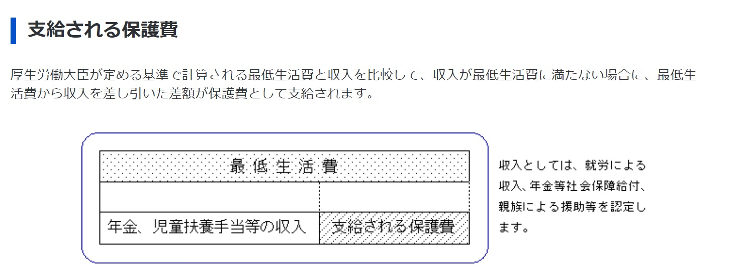
図５－２６ 補足性の原理 （最低生活費と収入の対比）

Slide 11
第５節 生活保護制度の概要 2. 生活保護制度の概要 【３】生活保護の基本原則
❶申請保護の原則：第七条 保護は、要保護者、その扶養義務者又はその他の同居の親族の申請に基いて開始する。ただし要保護者が急迫した状況にあるときは、保護の申請がなくても、必要な保護を行うことができる。＊職権保護：生命の危機等の急迫状況では福祉事務所の判断でOK。
❷基準及び程度の原則：第八条 保護は厚生労大臣の定める基準により測定した要保護者の需要を基とし、そのうち、その者の金銭又は物品で満たすことのできない不足分を補う程度において行うものとする。２ 前項の基準は、要保護者の年齢別、性別、世帯構成別、所在地域別る他保護の種類に応じて必要な事情を考慮した最低限度の生活の需要を満たすに十分なものであつて、且つ、これをこえないものでなければならない。
＊基本的に厚労省からの通達に従っている。

Slide 12
生活保護における職権保護とは？ 【GoogleAIの回答】
福祉事務所長が職権に基づき生活保護を決定【急迫状況】災害・事故・失踪など、緊急に保護を要する状況・申請手続きの時間なし 。
【申請能力なし】認知症高齢者、精神障害者、未成年者など、本人の意思表示が困難。
【申請意思なし】困窮状態にあるにもかかわらず、本人が「恥ずかしい」「迷惑をかけたくない」等の理由で保護申請を拒否。
★決定が遅れて本人が餓死などすれば福祉事務所所長の責任になる点に注意

Slide 13
第５節 生活保護制度の概要 2. 生活保護制度の概要 【３】生活保護の基本原則
❸必要即応の原則
第九条 保護は、要保護者の年齢別、性別、健康状態等その個人又は世帯の実際の必要の相違を考慮して、有効且つ適切に行うものとする。＊ケースワークは、ケース・バイ・ケース！
❹世帯単位の原則
第十条 保護は、世帯を単位としてその要否及び程度を定めるものとする。但し、これによりがたいときは、個人を単位として定めることができる。
＊世帯全体が困窮しているのでなければ保護は行なわない
＊例外：たとえば、世帯主が施設に入居した場合、子どもが進学して別居した場合など、「世帯分離」として取り扱う場合もある。

Slide 14
生活保護の世帯分離の主な例 【GoogleAIの回答】
各世帯が独立して保護要件を満たし、生活保護の適用範囲を調整、介護費用や税負担を軽減。
①高齢の親が施設に入所、費用負担のために親のみ世帯分離
②進学・経済的自立したい子供（大学生など）が親の生活保護に影響を与えないように世帯分離
③家族間の関係性が悪く（DVなど）、生活保護申請者の安全確保や保護の円滑化を図る。

Slide 15
第５節 生活保護制度の概要 2. 生活保護制度の概要 【４】保護の種類および方法
生活保護には８種類の扶助がある。
生活扶助、教育扶助、住宅扶助、介護扶助、医療扶助、出産扶助、生業扶助、葬祭扶助
各扶助ごとに厚生労働大臣が定める基準額が設定されている。
基準額は毎年１度、原則４月改定
被保護世帯の保護費は、世帯ニーズに合わせ、これらの扶助の組み合わせで決まる。
介護扶助、医療扶助はサービス給付、それ以外は現金給付。
原則：銀行振込。例外：窓口給付。

Slide 16
生活保護費減額訴訟の最高裁判決 【googleAIの回答】
2013～2015年の生活保護費の大幅減額は2025年6月の最高裁判決で「違法」とされ、国は減額分の差額を追加支給する方針ですが、原告側は全額支給と「再減額」の撤回を求め、厚生労働省は独自の「特別給付金」で対応しようとしており、原告と国との対立が続いています。
【違法性の判断】2013年からの生活保護費の引き下げ（生活扶助費の平均6.5%減額）のうち、物価下落率（デフレ調整）を用いた部分について、最高裁は「違法」と判断し、減額処分を取り消しました。﻿
【国家賠償請求】しかし国家賠償請求（損害賠償）は認められませんでした。﻿

Slide 17
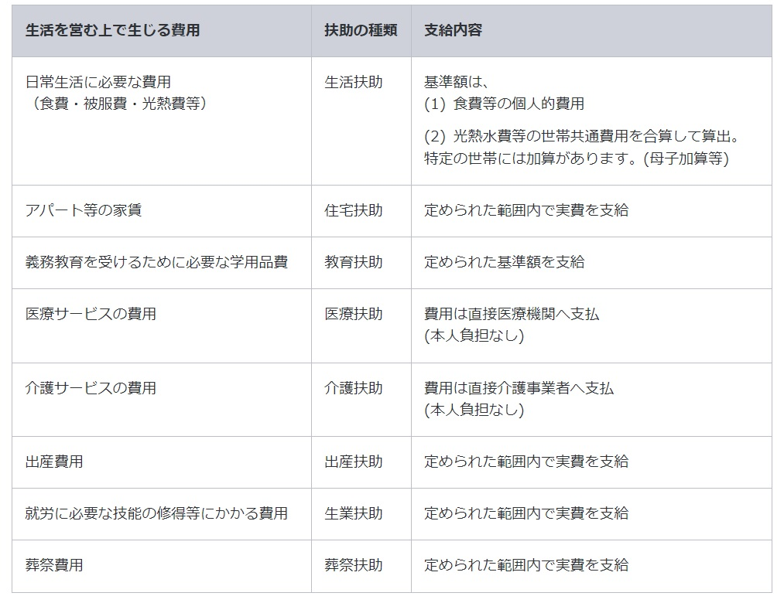
図５－27 生活保護の扶助の種類

Slide 18
第５節 生活保護制度の概要 2. 生活保護制度の概要 【５】保護の実施機関・【６】財源
【５】生活保護の実施機関は、法律上は、都道府県知事、市長、町村長とされているが、その権限は都道府県・市町村の福祉事務所。実際の現場で保護にあたるのは、社会福祉法で定められた現業員（通称：ケースワーカーCW)：担当地区の被保護世帯を適宜訪問し、被保護者の生活状況の調査・相談業務・指導を行う。民生委員：協力機関として被保護者の発見・通告、生活状況の調査。
【６】生活保護の財源は、すべて税財源（一般財源）。保護費＋保護施設事務費費＋委託事務費の４分の３を国が負担、残り４分の１を実施機関の自治体が負担。
★従って、被生活保護世帯の多い自治体では、その分、財政負荷が掛かる。

Slide 19
生活保護における都道府県（福祉事務所）の役割？
管轄と実施主体：本来、生活保護は市町村（特別区を含む）が実施主体だが、町村部や、人口が一定以下の小規模な市においては、都道府県が設置する都道府県福祉事務所がその業務を代行・実施する。
財源：国: 4分の3 (75%) （国庫負担金）地方: 4分の1 (25%) 負担 ＝財政力に応じ国から地方交付税で財源が保障される仕組み。

Slide 20
第５節 生活保護制度の概要 ３. 生活困窮者自立支援法
生活困窮者自立支援法（ 2013（H25)年成立・2015年（H27)施行）：生活保護に至る前／保護脱却の段階での自立支援の強化を図る。「求職者支援法」と合わせ、社会福祉の「第２のセーフティネット」と位置づけられている。
【1】自立支援事業
生活困窮者及びその家族・その関係者からの相談に応じ、必要な情報の提供及び助言、関係機関との連絡調整・訓練事業のあっせんを行う。
【2】住宅確保給付金
離職してホームレス状態となった人で、就職を容易にするため住居を確保する必要があると認められる人に対し給付金を支給する。

Slide 21
次回は
今週、水曜日、お忘れなく！
12. 1月21日【社会手当制度】社会手当制度の概要、児童手当、児童扶養手当等第5章社会保障制度の体系 第6節 社会手当制度の概要 (1)社会手当制度の概要(2)児童手当(3)児童扶養手当制度
P.222-225

